Slide 1
PROGRAM OPERACYJNY KAPITAŁ LUDZKI 2007-2013 Działanie 6.2 Wsparcie oraz promocja przedsiębiorczości i samozatrudnienia. 07.03.2014, Urząd Miejski w Dębicy
POKL, Działanie 6.2 „Wsparcie oraz promocja przedsiębiorczości i samozatrudnienia”

Slide 2
INSTYTUCJA POŚREDNICZĄCA
WOJEWÓDZKI URZĄD PRACY W RZESZOWIE
operatorzy wsparcia
osoby zamierzające założyć działalność gospodarczą

Slide 3
Kto może wziąć udział w projekcie:
Grupy docelowe:
osoby bezrobotne zarejestrowane w powiatowym urzędzie pracy:
osoby do 30 roku życia,
osoby po 50 roku życia,

Slide 4
Kto może wziąć udział w projekcie:
Kryteria dostępu:
Osoba zamieszkująca w woj. podkarpackim (według Kodeksu Cywilnego), co jest potwierdzone stałym lub tymczasowym meldunkiem w województwie podkarpackim.
Osoba zamierzająca rozpocząć prowadzenie działalności gospodarczej na terenie województwa podkarpackiego.
Osoba, która, nie otrzymała bezzwrotnych środków na podjęcie własnej działalności gospodarczej od dnia 1 stycznia 2008 roku.

Slide 5
Kto może wziąć udział w projekcie:
Kryteria dostępu:
Osoba nie posiadająca wpisu do rejestru Ewidencji Działalności Gospodarczej, Centralnej Ewidencji i Informacji o Działalności Gospodarczej, Krajowego Rejestru Sądowego lub nie prowadząca działalności na podstawie odrębnych przepisów, w tym m.in. działalności adwokackiej, komorniczej lub oświatowej w okresie ostatnich 12 m-cy przed złożeniem dokumentów rekrutacyjnych i przystąpieniem do udziału w projekcie

Slide 6
Kto może wziąć udział w projekcie:
Kryteria dostępu:
Osoba nie planująca prowadzenia działalności gospodarczej w sektorach wyłączonych z ubiegania się o wsparcie w PO KL i przejętej (będącej kontynuacją działalności) po członku najbliższej rodziny (rodzicach, współmałżonku, dzieciach, rodzeństwie).

Slide 7
Bezzwrotne wsparcie dla osób zamierzających rozpocząć prowadzenie działalności gospodarczej obejmuje:
doradztwo i szkolenia
dotacja do 40 tys. zł
wsparcie pomostowe

Slide 8
Doradztwo i szkolenia
ok. 60 godzin lekcyjnych szkoleń z zakresu:
rejestracji firmy,
elementów kadrowych i prawnych,
zagadnień księgowo – finansowych,
promocji,
opracowania biznes planu,
rozliczenia wsparcia finansowego
Doradztwo indywidualne

Slide 9
Dotacja inwestycyjna do 40 tys. zł
System zaliczkowo-refundacyjny
zaliczka w wysokości 80 % kwoty dotacji, wypłacana po podpisaniu Umowy o otrzymanie wsparcia finansowego
płatność końcowa (uzupełniająca), w formie refundacji poniesionych przez uczestnika projektu całkowitych wydatków na realizację inwestycji, w wysokości nieprzekraczającej kwoty dotacji.
(Po rozliczeniu inwestycji objętej dotacją)

Slide 10
Dotacja inwestycyjna do 40 tys. zł
wydatki kwalifikowane w ramach jednorazowej dotacji inwestycyjnej:
zakup nowych środków trwałych;
zakup nowego pozostałego sprzętu i wyposażenia (np. meble), dla których prowadzona będzie ewidencja ilościowa lub ilościowo – wartościowa,

Slide 11
Dotacja inwestycyjna do 40 tys. zł
wydatki kwalifikowane w ramach jednorazowej dotacji inwestycyjnej:
zakup wartości niematerialnych i prawnych - zgodnie z ustawą o rachunkowości, w tym głównie licencje i oprogramowania,
zakup robót i/lub materiałów budowlanych w celu dostosowania budynków, pomieszczeń i miejsc pracy do podejmowania działalności gospodarczej pod warunkiem, że pozostają w bezpośrednim związku z celami przedsięwzięcia objętego dofinansowaniem (tzn. są niezbędne do prawidłowej realizacji i osiągnięcia celów założonych we wniosku);

Slide 12
Dotacja inwestycyjna do 40 tys. zł
wydatki kwalifikowane w ramach jednorazowej dotacji inwestycyjnej:
specjalistyczne środki transportu, pod warunkiem, że:
stanowią niezbędny element wniosku,
o dofinansowanie ich zakupu, mogą starać się jedynie ci przedsiębiorcy, którzy nie prowadzą działalności w sektorze transportu drogowego towarów i zagwarantują, że zakupiony środek transportu będzie służył wyłącznie do realizacji celu określonego w biznes planie (na użytek prowadzonej działalności gospodarczej tzw. użytek własny, zgodnie z przepisami ustawy z dnia 6 września 2001 r. o transporcie drogowym (tekst jednolity: Dz. U. z 2007 r. Nr 125, poz. 874 z późn. zm.) oraz przedstawią zasady ewidencji środka trwałego na potrzeby przedsiębiorstwa.

Slide 13
Dotacja inwestycyjna do 40 tys. zł
wydatki kwalifikowane w ramach jednorazowej dotacji inwestycyjnej:
zakup używanych środków trwałych oraz pozostałego sprzętu i wyposażenia, pod warunkiem, że:
· w okresie 7 lat poprzedzających złożenie wniosku o dofinansowanie środek trwały nie został zakupiony z wykorzystaniem środków publicznych krajowych lub pochodzących z funduszy Unii Europejskiej;
· cena środka trwałego nie przekracza wartości rynkowej, określonej na dzień zakupu i jest niższa od ceny nowego środka trwałego;
· środek trwały posiada właściwości techniczne niezbędne do realizacji przedsięwzięcia objętego dofinansowaniem oraz spełnia obowiązujące normy i standardy;

Slide 14
Wsparcie pomostowe
finansowe wsparcie pomostowe wypłacane miesięcznie w kwocie do wysokości minimalnego wynagrodzenia obowiązującego na dzień zawarcia umowy o udzielenie wsparcia pomostowego,
szkolenia i doradztwo w zakresie efektywnego wykorzystania dotacji
wsparcie pomostowe wypłacane jest przez 6 miesięcy

Slide 15
Wsparcie pomostowe
środki w ramach wsparcia pomostowego mogą być przeznaczone na:
zapłaty danin publicznoprawnych (w tym przede wszystkim składki na ubezpieczenia społeczne i zdrowotne), z wyjątkiem kar i grzywien,
koszty administracyjne (w tym koszty czynszu lub wynajmu pomieszczeń w części bezpośrednio związanych z prowadzoną działalnością gospodarczą),
koszty eksploatacji pomieszczeń (w tym m.in. opłaty za energię elektryczną, cieplną, gazową i wodę),

Slide 16
Wsparcie pomostowe
środki w ramach wsparcia pomostowego mogą być przeznaczone na:
koszty opłat telekomunikacyjnych (Internet, telefon),
koszty usług pocztowych i kurierskich,
koszty usług księgowych,
koszty związane z ubezpieczeniem osób i/lub mienia związane bezpośrednio z prowadzoną działalnością,
koszty usług prawnych,
koszty materiałów biurowych,
opłaty i przelewy bankowe,
koszty działań informacyjno-promocyjno-marketingowych.

Slide 17
Środki finansowe udzielone w postaci jednorazowej dotacji i podstawowego wsparcia pomostowego stanowią pomoc publiczną de minimis.
suma otrzymanych środków w bieżącym roku kalendarzowym oraz w poprzedzających go dwóch latach kalendarzowych nie może przekraczać równowartość w złotych :
100 tys. euro dla podmiotu prowadzącego działalność w sektorze transportu drogowego
200 tys. euro dla pozostałych podmiotów

Slide 18
zobowiązania uczestnika projektu
prowadzenie działalności gospodarczej przez minimalny okres 12 miesięcy (pozostawania w rejestrze Ewidencji Działalności Gospodarczej lub Krajowym Rejestrze Sądowym),
dokonanie zakupów towarów lub usług ze środków przyznanych na rozwój przedsiębiorczości zgodnie z biznesplanem (z wyłączeniem możliwości wykupu ich od najbliższych członków rodziny),
rozliczenie otrzymanych środków w terminie wskazanym w umowie, nie dłuższym niż 2 miesiące od dnia przekazania 80% wsparcia finansowego

Slide 19
zobowiązania uczestnika projektu
zwrot przyznanych środków wraz z odsetkami ustawowymi naliczonymi od dnia ich otrzymania w terminie 30 dni, jeżeli:
otrzymane środki zostaną wykorzystane niezgodnie z biznesplanem, (z zastrzeżeniem możliwości zmiany biznesplanu)
uczestnik projektu będzie prowadził działalność gospodarzą przez okres krótszy niż 12 miesięcy, przy czym do okresu prowadzenia działalności gospodarczej zalicza się przerwy w jej prowadzeniu z powodu choroby lub korzystania ze świadczenia rehabilitacyjnego,
zawiesi prowadzenie działalności gospodarczej w okresie pierwszych 12 miesięcy prowadzenia działalności gospodarczej,
złoży niezgodne z prawdą oświadczenia na etapie ubiegania się o środki na rozwój przedsiębiorczości,
naruszy inne istotne warunki umowy.

Slide 20
Minimalne wymogi biznes planu
I. Pomysł na biznes
1. Informacje ogólne o Uczestniku Projektu
- w tym: przewidywana nazwa działalności; planowana data rozpoczęcia działalności; przedmiot i zakres działalności; forma prawna działalności; lokalizacja planowanej działalności.
2. Charakterystyka planowanego przedsięwzięcia
- charakterystyka pomysłu wraz z identyfikacją jego ograniczeń.
3. Wysokość łącznej kwoty wnioskowanych środków na rozwój przedsiębiorczości

Slide 21
Minimalne wymogi biznes planu
II. Potencjał i wykształcenie Uczestnika Projektu
1. Opis doświadczenia i kwalifikacji związanych z planowaną działalnością
2. Czy Uczestnik Projektu planuje zatrudnienie pracownika/ów

Slide 22
Minimalne wymogi biznes planu
III. Znajomość rynku i konkurencji
1. Opis produktu i jego pozycja na rynku
2. Identyfikacja segmentu rynku, do którego skierowana jest inicjatywa uczestnika projektu
- w tym: kim są nabywcy produktów, szacunkowa liczba potencjalnych klientów i ich oczekiwania, zasięg terytorialny rynku, czy popyt na produkt będzie podlegał sezonowym zmianom, jeśli tak – jak będą minimalizowane skutki tej sezonowości.

Slide 23
Minimalne wymogi biznes planu
3. Dystrybucja i promocja
należy podać wybór metod dotarcia do klientów, opisać charakterystykę wybranych metod, należy wskazać sposób promowania prowadzonej działalności i jej produktów.
4. Konkurencja na rynku
kim są główni konkurenci, na jakim rynku działają, czym się różni proponowana oferta od oferty konkurencji, porównanie oferty konkurencji ze swoją w odniesieniu do jakości, ceny reklamy/ promocji.
5. Analiza silnych i słabych stron działalności, jej zagrożeń i możliwości (SWOT)

Slide 24
Minimalne wymogi biznes planu
V. Opłacalność i efektywność przedsięwzięcia
1. Przewidywane wydatki
szczegółowe zestawienie towarów lub usług wraz ze wskazaniem ich parametrów technicznych lub jakościowych oraz wartości jednostkowej;
opis poszczególnych wydatków związanych z planowaną działalnością wraz z uzasadnieniem: konieczności ich poniesienia oraz ceny; krótki opis techniczny wydatków;
termin, w którym nastąpi pełne wykorzystanie środków przyznanych uczestnikowi projektu na rozwój przedsiębiorczości.

Slide 25
Minimalne wymogi biznes planu
V. Opłacalność i efektywność przedsięwzięcia
2. Trwałość ekonomiczno-finansowa w okresie co najmniej 2 lat od daty rozpoczęcia prowadzenia działalności
- cena sprzedaży produktów;
- prognoza sprzedaży;
- prognoza przychodów ze sprzedaży;
- koszty;
- źródła finansowania.

Slide 26
www.pokl.wup-rzeszow.pl

Slide 27
www.pokl.wup-rzeszow.pl

Slide 28
Aby wybrać odpowiedniego operatora należy wziąć pod uwagę :
obszar realizacji projektu,
grupę docelową,
termin rekrutacji do projektu.

Slide 29
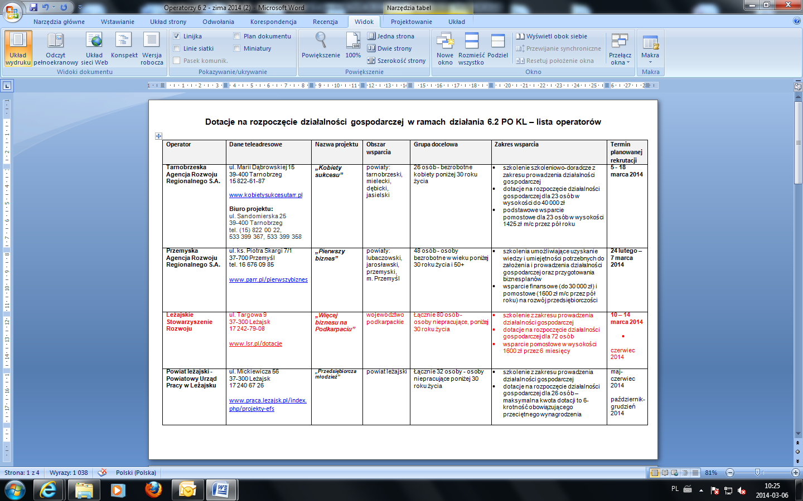

Slide 30
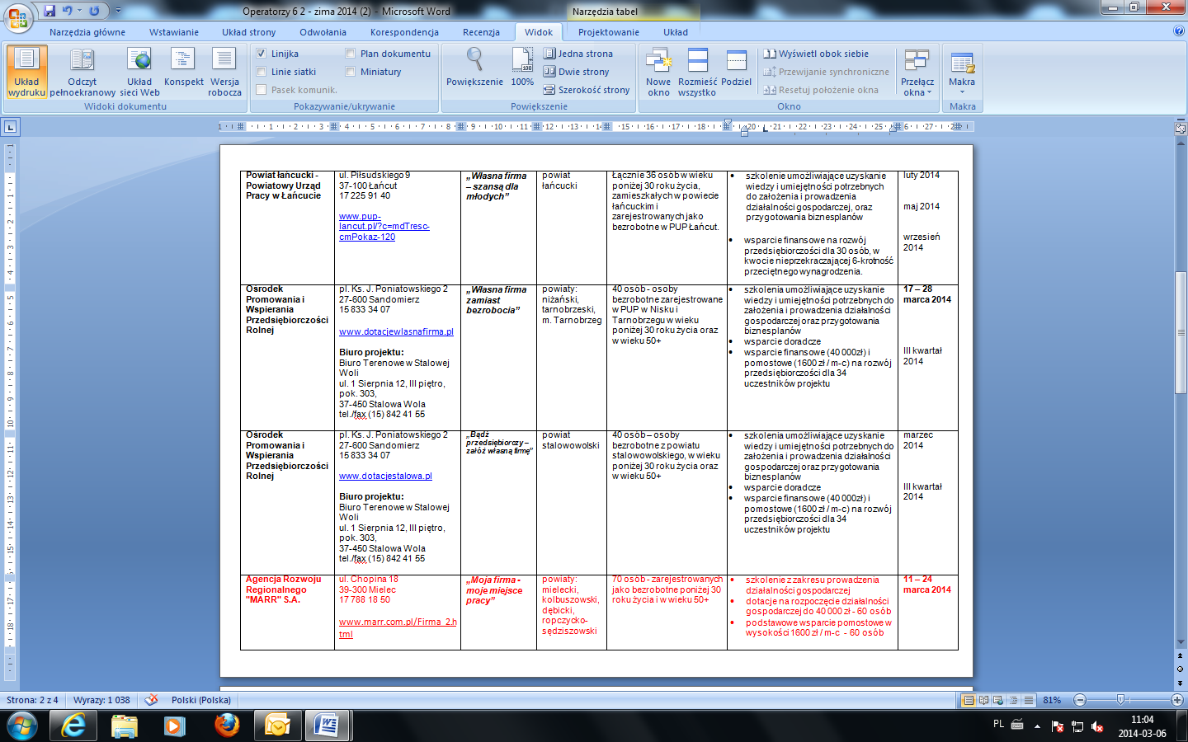

Slide 31
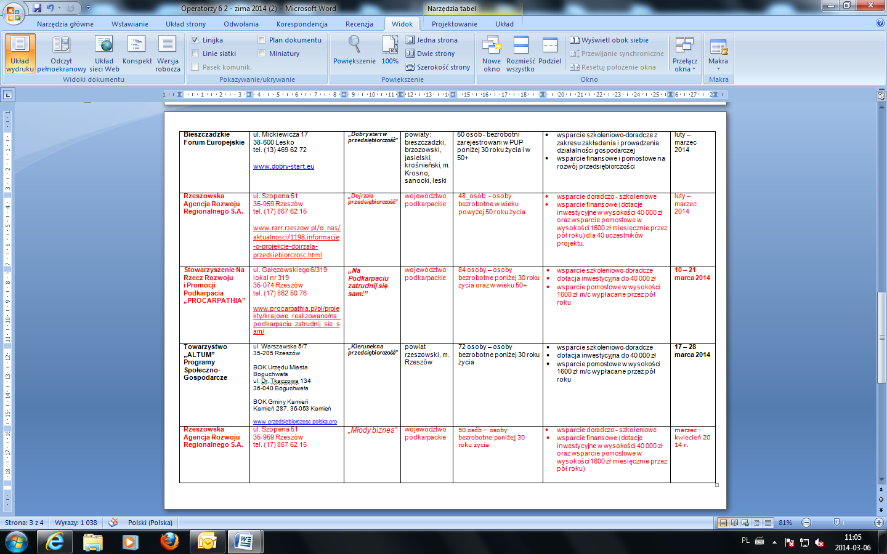

Slide 32
PROGRAM OPERACYJNY KAPITAŁ LUDZKI 2007-2013 Pozadotacyjne formy wsparcia – pożyczki na start

Slide 33
Kredyty na start
Z pożyczki może skorzystać osoba:
która ukończyła 18 rok życia,
zamieszkująca na terenie województwa podkarpackiego,
zamierzająca rozpocząć prowadzenie działalności gospodarczej na terenie województwa podkarpackiego,

Slide 34
Kredyty na start
Z pożyczki może skorzystać osoba:
nie korzysta równolegle z innych środków publicznych, w tym m.in. ze środków PO KL, PFRON, Funduszu Pracy lub PROW na pokrycie tych samych wydatków związanych z prowadzoną działalnością,
nie jest oraz nie była zarejestrowana w Ewidencji Działalności Gospodarczej, Krajowym Rejestrze Sądowym, Centralnej Ewidencji i Informacji o Działalności Gospodarczej lub prowadzących działalność na podstawie odrębnych przepisów (w tym m.in. działalność adwokacką, komorniczą lub oświatową) w okresie 12 miesięcy poprzedzających dzień przystąpienia do projektu.

Slide 35
Kredyty na start
Pożyczka może być przeznaczona na cele:
· inwestycyjne,
· obrotowe,
· inwestycyjno – obrotowe.
Pożyczka nie może być przeznaczone na spłatę pożyczek i kredytów zaciągniętych w innych instytucjach finansowych oraz spłatę zobowiązań publiczno-prawnych.

Slide 36
Kredyty na start
Maksymalna kwota pożyczki – 50 000,00 PLN
Nie jest wymagany wkład własny.
Maksymalny okres spłaty nie dłuższy niż 60 miesięcy.
Oprocentowanie
Pożyczka preferencyjna – 2%
Pożyczki wraz z odsetkami spłacana jest w ratach miesięcznych

Slide 37
Instytucje udzielające - Kredyty na start
Tytuł projektu: „Zmień zwyczaj – pożyczaj!”
Regionalna Izba Gospodarcza
ul. 1-go Sierpnia 26B
37-450 Stalowa Wola
Tel. 15 813 84 33, 15 844 03 57
www.rig-stw.pl
Podkarpacki Klub Biznesu
ul. Karola Lewakowskiego 10
35-119 Rzeszów
tel. 17 853 28 44
www.pkb.net.pl

Slide 38
Instytucje udzielające - Kredyty na start
Tytuł projektu: „Pożyczki na start”
Rzeszowska Agencja Rozwoju Regionalnego S.A. w Rzeszowie
ul. Szopena 51, 35-959 Rzeszów, pokój 120 (parter)
Tel. 17 86 76 299
http://www.rarr.rzeszow.pl

Slide 39
Instytucje udzielające - Kredyty na start
Tytuł projektu: „Przedsiębiorczy Przedsiębiorca z Bankiem Spółdzielczym w Dębicy”
Bank Spółdzielczy w Dębicy
ul. Rzeszowska 14
39-200 Dębica
tel. 14 6702137
http://www.bsdebica.i-bs.pl
Biuro Projektu
ul. Pisarka 3a
39-300 Mielec
tel. 17 717 51 23

Slide 40
PROGRAM OPERACYJNY KAPITAŁ LUDZKI 2007-2013 Wsparcie na przekwalifikowanie zawodowe i dokształcanie z Europejskiego Funduszu Społecznego: kursy, szkolenia, staże zawodowe.

Slide 41
Jak skorzystać ze wsparcia?
Ze wsparcia Europejskiego Funduszu Społecznego (EFS) można skorzystać tylko biorąc udział w projekcie. Dlatego kluczem do zostania uczestnikiem projektu jest znalezienie projektu dla siebie.
Poszukiwanie informacji o projektach
Kontakt z beneficjentem
Udział w projekcie

Slide 42
Szkolenia, kursy, staże, studia podyplomowe
www.pokl.wup-rzeszow.pl
www.inwestycjawkadry.pl
Informacje
o projektach
Punkty
Informacyjne
plakaty
ogłoszenia w mediach
Instytucje Wdrażające
(np. Wojewódzki Urząd Pracy)

Slide 43
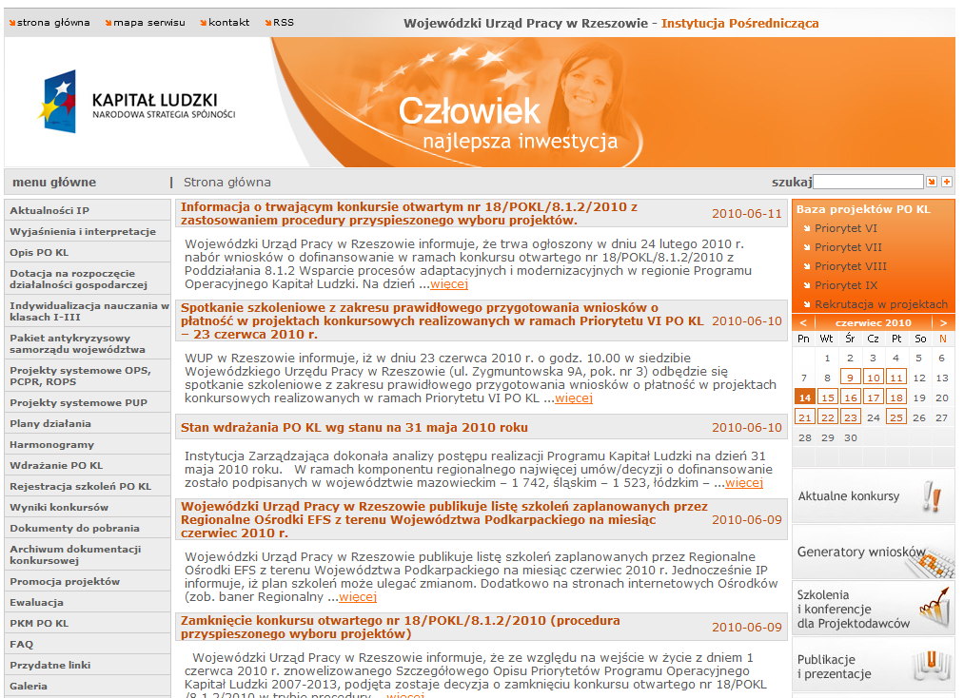
www.pokl.wup-rzeszow.pl

Slide 44
www.pokl.wup-rzeszow.pl

Slide 45
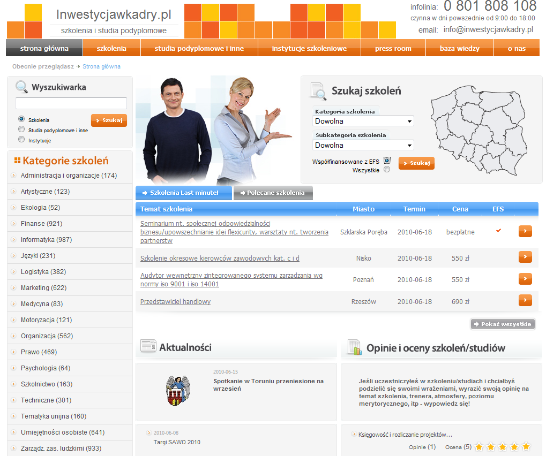
www.inwestycjawkadry.pl

Slide 46
Dziękujemy za uwagę
Sieć Punktów Informacyjnych
Funduszy Europejskich
w województwie podkarpackim
www.pife.podkarpackie.pl

